Slide 1
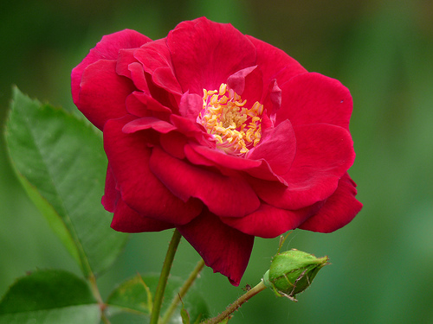
সবাইকে স্বাগতম

Slide 2
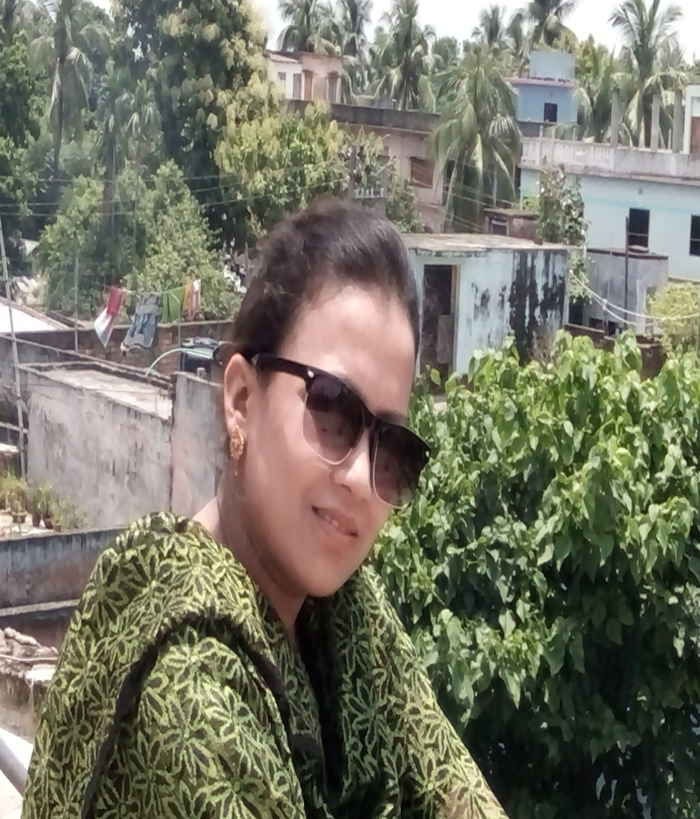
শিক্ষক পরিচিতি
নামঃ নাসরিন জাহান
সহকারি শিক্ষক
৫৩ নং বাটিকামারি সঃ প্রাঃ বিদ্যালয়
মুকসুদপুর গোপালগঞ্জ।

Slide 3
পাঠ পরিচিতি
শ্রেনিঃ ২য়
বিষয়ঃগনিত
পাঠের শিরোনামঃ যোগ

Slide 4
শিখনফল
৯ . ১ উপকরণ ব্যবহার করে যোগ করতে পারবে।
৯. ২. ১ হাতে না রেখে দুই অংক বিশিষ্ট সংখ্যা উপরে নিচে ও পাশাপাশি যোগ করতে পারবে ।

Slide 5
পাঠ ঘোষনা
যোগের ধারনা

Slide 6
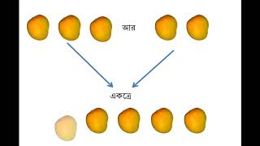
উপস্থাপন

Slide 7
একত্রে
8
2
৬

Slide 9
দলীয় কাজ
ক দল . দলের ৭ জনের মধ্যে ৪ জনের হাতে ৬ টা কলম দিলে বাকি ৩
জনের হাতে ৫ টা কলম দিলে কয়টি কলম হবে ।
খ দল. দলের ৭ জনের মধ্যে ৫ জনের হাতে ৮ টা কাঠি দিলে বাকি ২ জনের হাতে ৩ টা কাঠি দিলে মোট কয়টি ক
লম হবে ।
গ দল. দলের ৭ জনের মধ্যে ৩ জনের মধ্যে ৫টা পাতা দিলে বাকি ৪ জনের কাছে ৯ টা পাতা দিলে মোট কয়টি পাতা
হবে ।

Slide 10
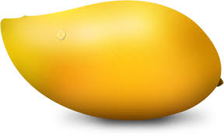
মূল্যায়ন
৪৩
১১
২৩
১২

Slide 11
বাড়ির কাজ
৪২ পৃষ্ঠা ১ নং থেকে ১০ নং অংক গুলো করে আনবা ।

